Slide 1

CARACTERIZACIÓN CONUSMO DE SUSTANCIAS PSICOACTIVAS
DEPARTAMENTO DE NARIÑO
2016 - 2019

Slide 2
Contextualización
Estudio Nacional de consumo de sustancias psicoactivas en población escolar Colombia 2016
Consumo departamento de Nariño, frente a panorama global:
Tabaco/cigarrillo
Prevalencia último mes de uso de tabaco entre estudiantes secundarios, según dominio departamental | Nariño | 13,10% | Todo el país | 8,10%
Alcohol
Prevalencia último mes de alcohol, según dominio departamental | Nariño | 38,50% | Todo el país | 37%
Marihuana
Prevalencia último año de uso de marihuana, según dominio departamental | Nariño | 9,60% | Todo el país | 8,00%
Cocaína
Prevalencia último año de uso de cocaína, según dominio departamental | Nariño | 3,60% | Todo el país | 2,70%

Slide 3
Contextualización
Estudio Nacional de consumo de sustancias psicoactivas en población escolar Colombia 2016
Cualquier sustancia ilítita alguna vez
Prevalencia de uso alguna vez en la vida de cualquier sustancia ilícita, según dominio departamental | Nariño | 18,30% | Todo el país | 15,90%
Cualquier sustancia ilícita en el último año
Prevalencia de uso último año de cualquier sustancia ilícita, según dominio departamental | Nariño | 12,00% | Todo el país | 11,00%

Slide 4
Búsqueda de factores de riesgo
Tamizajes ASSIST Reportados En Sistema De Información, Departamento de Nariño, 2016 a 2019
Periodo de reporte | Año |  |  |  | Cuatrienio
 | 2016 | 2017 | 2018 | 2019 | N° | %
Total tamizajes reportados | 5.767 | 8.048 | 14.320 | 10.973 | 39.108 | 100%
N° de tamizajes con reporte de consumo | 1.127 | 1.700 | 2.276 | 1.428 | 6.531 | 17%
Fuente: Sistema de Información Salud Mental, cohorte 30 de agosto de 2019
Fecha de consulta: 24 de octubre de 2019
Elaboración: Milton Estrada

Slide 5
Reporte de consumo por sexo Tamizajes ASSIST, Departamento de Nariño, 2016 a 2019
Sexo | 2016 | 2017 | 2018 | 2019 | Cuatrienio | %
Femenino | 365 | 579 | 673 | 466 | 2.083 | 31,89%
Masculino | 762 | 1.121 | 1.603 | 962 | 4.448 | 68,11%
TOTAL | 1.127 | 1.700 | 2.276 | 1.428 | 6.531 | 100%
Fuente: Sistema de Información Salud Mental, cohorte 30 de agosto de 2019
Fecha de elaboración: Octubre de 2019
Profesional de apoyo, dimensión de CSSM IDSN 2019

Slide 6
Reporte de consumo según edad Tamizajes ASSIST, Departamento de Nariño, 2016 a 2019
Reporte de consumo según edad
Periodo de reporte | Año |  |  |  | Cuatrienio
 | 2016 | 2017 | 2018 | 2019 | N° | %
Consumo entre 9 y 14 años de edad | 101 | 227 | 207 | 102 | 637 | 10%
Consumo entre 15 y 19 años de edad | 439 | 703 | 946 | 620 | 2.708 | 41%
Consumo entre 20 y 24 años de edad | 132 | 158 | 257 | 179 | 726 | 11%
Consumo entre 25 y 29 años de edad | 96 | 139 | 191 | 101 | 527 | 8%
Consumo 30 o más años de edad | 359 | 473 | 675 | 426 | 1.933 | 30%
TOTAL | 1.127 | 1.700 | 2.276 | 1.428 | 6.531 | 100%
Edad mínima con reporte de consumo (Años de edad) | 10 | 9 | 9 | 9 | Edad promedio | 9,25
Fuente: Sistema de Información Salud Mental, cohorte 30 de agosto de 2019
Fecha de elaboración: Octubre de 2019
Profesional de apoyo, dimensión de CSSM IDSN 2019

Slide 7
Reporte de consumo según zona Tamizajes ASSIST, Departamento de Nariño, 2016 a 2019
Reporte de consumo según zona | 2016 | 2017 | 2018 | 2019 | Cuatrienio | %
Urbana | 586 | 756 | 1.022 | 752 | 3.116 | 47,71%
Rural | 541 | 944 | 1.254 | 676 | 3.415 | 52,29%
TOTAL | 1.127 | 1.700 | 2.276 | 1.428 | 6.531 | 100%
Reporte de consumo por régimen de afiliación Tamizajes ASSIST, Departamento de Nariño, 2016 a 2019
Reporte de consumo régimen de afiliación | 2016 | 2017 | 2018 | 2019 | Cuatrienio | %
Subsidiado | 1.016 | 1.583 | 2.067 | 1.294 | 5.960 | 91,26%
Contributivo | 103 | 110 | 205 | 124 | 542 | 8,30%
Particular | 8 | 7 | 4 | 10 | 29 | 0,44%
TOTAL | 1.127 | 1.700 | 2.276 | 1.428 | 6.531 | 100%
Fuente: Sistema de Información Salud Mental, cohorte 30 de agosto de 2019
Fecha de elaboración: Octubre de 2019
Profesional de apoyo, dimensión de CSSM IDSN 2019

Slide 8
Sustancias con reporte de consumo Tamizajes ASSIST Reportados En Sistema De Información, Departamento de Nariño, 2016 a 2019
Periodo de reporte | 2016 | 2017 | 2018 | 2019 | Cuatrienio | %
Tabaco | 1.054 | 1.161 | 2.119 | 913 | 5.247 | 80%
Alcohol | 323 | 421 | 579 | 797 | 2.120 | 32%
Cannabis | 159 | 166 | 258 | 258 | 841 | 13%
Cocaina | 43 | 57 | 80 | 77 | 257 | 4%
Anfetaminas | 17 | 13 | 25 | 25 | 80 | 1%
Inhalantes | 7 | 8 | 10 | 49 | 74 | 1%
Sedantes | 5 | 1 | 3 | 44 | 53 | 1%
Alucinógenos | 4 | 1 | 2 | 11 | 18 | 0%
Opiáceos | 2 | 1 | 1 | 8 | 12 | 0%
Otras drogas | 1 | 0 | 0 | 8 | 9 | 0%
Fuente: Sistema de Información Salud Mental, cohorte 30 de agosto de 2019
Fecha de elaboración: Octubre de 2019
Profesional de apoyo, dimensión de CSSM IDSN 2019

Slide 9
Reporte de consumo según escolaridad Tamizajes ASSIST Reportados En Sistema De Información, Departamento de Nariño, 2016 a 2019
Reporte de consumo régimen escolaridad | 2016 | 2017 | 2018 | 2019 | Cuatrienio | %
Ninguna | 12 | 147 | 251 | 158 | 568 | 8,70%
Primaria incompleta | 210 | 213 | 266 | 170 | 859 | 13,15%
Primaria completa | 166 | 220 | 280 | 158 | 824 | 12,62%
Bachillerato incompleto | 509 | 843 | 1048 | 664 | 3.064 | 46,91%
Bachillerato completo | 135 | 182 | 278 | 159 | 754 | 11,54%
Técnico/Tecnólogo | 32 | 42 | 81 | 42 | 197 | 3,02%
Universitario | 53 | 31 | 51 | 54 | 189 | 2,89%
Otro | 10 | 22 | 21 | 23 | 76 | 1,16%
TOTAL | 1.127 | 1.700 | 2.276 | 1.428 | 6.531 | 100%
Fuente: Sistema de Información Salud Mental, cohorte 30 de agosto de 2019
Fecha de elaboración: Octubre de 2019
Profesional de apoyo, dimensión de CSSM IDSN 2019

Slide 10
Caracterización de la población atendida por trastornos de mentales y del comportamiento debido al consumo de Sustancias Psicoactivas
DEPARTAMENTO DE NARIÑO
2018

Slide 11
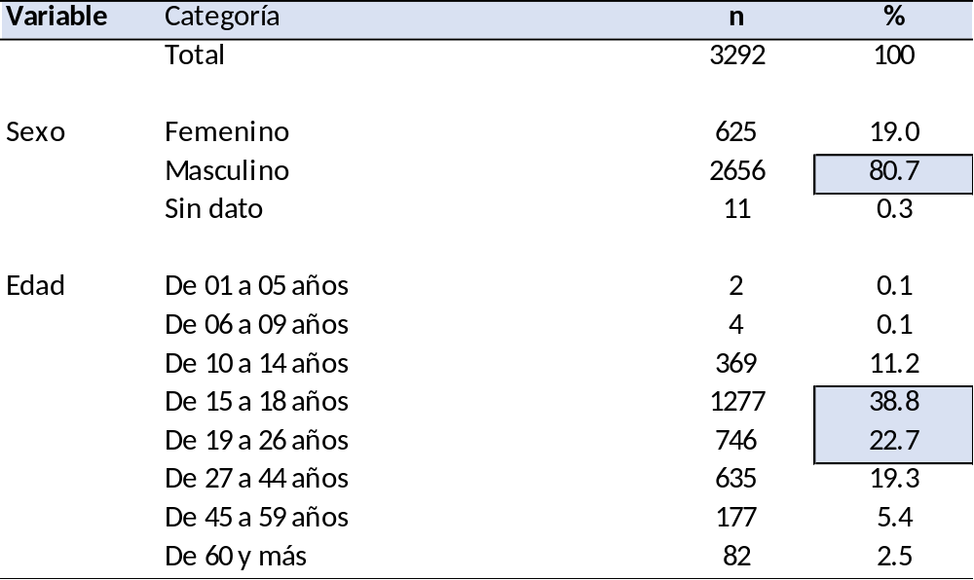
Distribución de los pacientes atendidos por trastornos mentales y del comportamiento debido al uso de SPA , según edad y sexo. Nariño 2018
Fuente: Cubos de RIPS del MSPS, fecha de consulta: 10 de octubre de 2019
Elaboración: Andrés Suárez

Slide 12
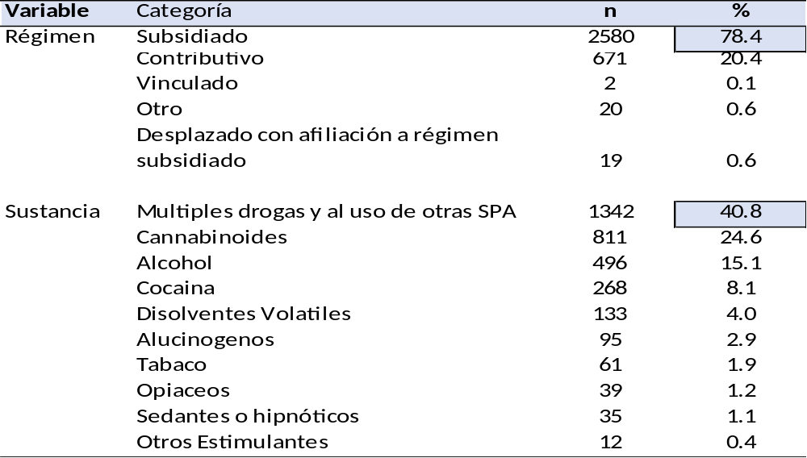
Distribución de los pacientes atendidos por trastornos mentales y del comportamiento debido al uso de SPA , según régimen y sustancia. Nariño 2018
Fuente: Cubos de RIPS del MSPS, fecha de consulta: 10 de octubre de 2019
Elaboración: Andrés Suárez

Slide 13
Distribución de los pacientes atendidos por trastornos mentales y del comportamiento debido al uso de SPA , según municipio de residencia. Nariño 2018
Fuente: Cubos de RIPS del MSPS, fecha de consulta: 10 de octubre de 2019
Elaboración: Andrés Suárez

Slide 14
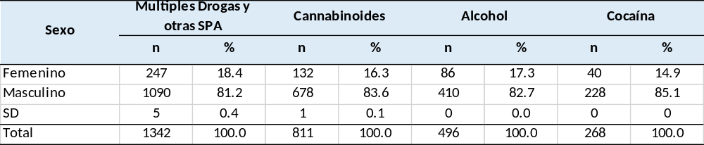
Distribución por sexo de acuerdo al tipo de sustancia que provocó el trastorno. Nariño 2018
Fuente: Cubos de RIPS del MSPS, fecha de consulta: 10 de octubre de 2019
Elaboración: Andrés Suárez

Slide 15
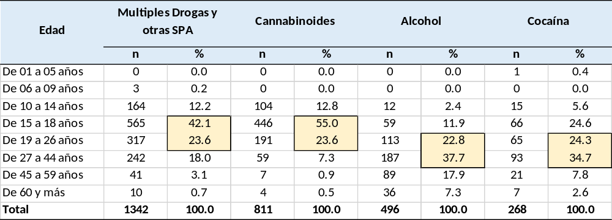
Distribución de la edad de acuerdo al tipo de sustancia que provocó el trastorno. Nariño 2018
Fuente: Cubos de RIPS del MSPS, fecha de consulta: 10 de octubre de 2019
Elaboración: Andrés Suárez

Slide 16
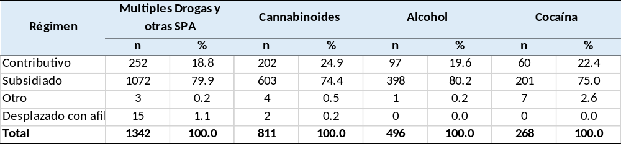
Distribución de régimen de aseguramiento de acuerdo al tipo de sustancia que provocó el trastorno. Nariño 2018
Fuente: Cubos de RIPS del MSPS, fecha de consulta: 10 de octubre de 2019
Elaboración: Andrés Suárez

Slide 17
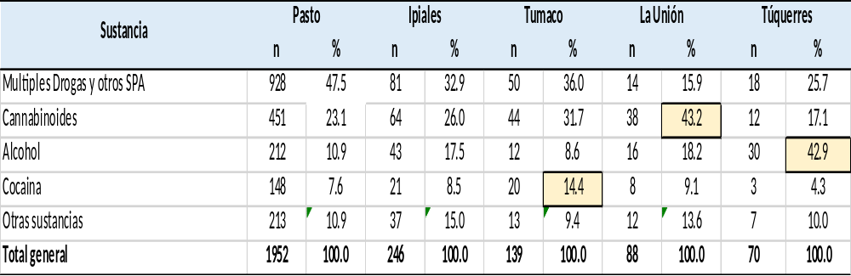
Distribución del tipo de sustancia que provocó el trastorno según municipio de residencia. Nariño 2018
Fuente: Cubos de RIPS del MSPS, fecha de consulta: 10 de octubre de 2019
Elaboración: Andrés Suárez

Slide 18
Distribución del tipo de sustancia que provocó el trastorno según municipio de residencia. Nariño 2018
Fuente: Cubos de RIPS del MSPS, fecha de consulta: 10 de octubre de 2019
Elaboración: Andrés Suárez

Slide 19
DISPOSITIVOS COMUNITARIOS
Zonas de Orientación Escolar y Centros de Escucha
ACCIONES DESARROLLODAS
2018 - 2019

Slide 20
PROPOSITO DE LOS DISPOSITIVOS COMUNITARIOS
Escucha
Promoción y Prevención
Fortalecimiento de Redes
Detección temprana de Factores de Riesgo
Canalización: Sector Salud, Justicia y Protección
Seguimiento
Estrategia: Centros de Escucha – CE
Zonas de Orientación Universitaria - ZOE

Slide 21
CARACTERÍSTICAS DE LOS MUNICIPIOS BENEFICIADOS, DEPARTAMENTO DE NARIÑO, 2018
MUNICIPIO | DISPOSITIVO COMUNITARIO ZOE/CE | PERSONAS BENEFICIADAS | TIEMPO
Tumaco | CE | 1196 | 3 MESES
Ricaurte | CE | 1188 | 10 MESES
Colon | ZOE | 1324 | 10 MESES
Buesaco | CE | 2565 | 10 MESES
Chachagui | CE | 520 | 3 MESES
Ipiales | CE | 793 | 10 MESES
Sandoná | CE | 730 | 10 MESES
Consacá | CE | 362 | 6 MESES
Tambo | ZOE | 808 | 3 MESES
Nariño | ZOE | 472 | 3MESES
Potosí | ZOE | 1496 | 10 MESES
Policarpa | ZOE | 715 | 3MESES
Guachucal | ZOE | 528 | 6 MESES
Aponte | CE | 222 | 3 MESES
TOTAL | ZOE+CE | 12919 | 0

Slide 22
Población beneficiada con Dispositivos Comunitarios, Departamento de Nariño, 2018

Slide 23
Distribución de beneficiarios según población diferencial
Víctima conflicto armado | n | % |  | Comunidad LGBTI | n | %
Si | 1765 | 13,7 |  | Si | 14 | 0,1
No | 11154 | 86,3 |  | No | 12905 | 99,9
Total | 12919 | 100 |  | Total | 12919 | 100

Slide 24
Personas beneficiadas según municipio, Departamento de Nariño, 2018

Slide 25
Eventos detectados en los dispositivos comunitarios, Departamento de Nariño, 2018

Slide 26
UBICACIÓN DISPOSITIVOS COMUNITARIOS 2019
ESE DEPARTAMENTAL |  | ESE MUNICIPAL
ZOE | CE | CE | ZOE
BARBACOAS | PASTO | CONSACÁ | EL TAMBO
POLICARPA | TUMACO | EL TABLÓN - RESGUARDO INDIGENA DE APONTE | GUACHUCAL
 | TUQUERRES | IPIALES | GUAITARILLA
 |  | RICAURTE | NARIÑO
 |  | SANDONA | POTOSI
 |  | RESGUARDO GRAN ROSARIO - COMUNIDAD AWA, CORREGIMINETO DE LLORENTE | COLÓN GÉNOVA
 |  | BUESACO | BARBACOAS
 |  | PASTO | POLICARPA
 |  | TUMACO (2)
 |  | TUQUERRES

Slide 27
Población beneficiada con Dispositivos Comunitarios, Departamento de Nariño, 2019

Slide 28
Eventos detectados en los dispositivos comunitarios, Departamento de Nariño, 2019
Situaciones detectadas | n | %
Abandono familiar | 154 | 2.0
Abuso sexual | 2 | 0.0
Acoso sexual | 0 | 0.0
Bulling | 216 | 2.8
Consumo de SPA | 2740 | 35.1
Cutting | 17 | 0.2
Depresion | 142 | 1.8
Ideacion suicida | 56 | 0.7
Intentos de suicidio | 6 | 0.1
maltrato infantil | 337 | 4.3
Problemas de disciplina | 3829 | 49.1
VIF | 302 | 3.9
Total | 7801 | 100

